Slide 1

数字系统基础
第一章 数字系统概述

Slide 2
1
课程简介
2
数字信号的基本概念
3
数字系统与集成电路
4
Verilog硬件描述语言
5
数字系统设计方法

Slide 3
“数字系统基础”课程简介
基础：数字系统设计的入门课程、专业基础课
先修课程：电路分析
后续课程：微机原理及接口电路、电子线路课程设计、
集成电路设计等
系统（电子系统）：由电子元器件或部件组成的，能够
产生、传输、采集、处理电信号及信息的客观实体。
数字：数字系统是指可以传输、处理和存储数字信号的电
路系统。
数字电路的功能是通过逻辑运算和逻辑判断来实现的，所以又称为数字逻辑电路。

Slide 4
本课程主要内容：
1、数字系统的基本概念
2、数字系统的基本分析和设计方法
门电路
逻辑代数基础
组合逻辑电路
时序逻辑电路
→
→
↓
有限状态机FSM
数字系统
←

Slide 5
学习目标
1）系统学习数字系统的基本概念、基本原理、基本特性
及基本电路；
2）熟练掌握数字系统的基本设计方法；
3）熟练掌握利用EDA工具（ Modelsim和QuartusⅡ）
对简单数字电路进行设计、仿真和综合的方法。（自学）

Slide 6
数字系统设计方法简介
传统设计方法：
采用各种功能固定的通用中、小规模集成电路设计。
现代设计方法：
采用硬件描述语言（ Hardware Description Language ，简称: HDL）对数字电路的行为进行建模，通过EDA（Electronics Design Automation）软件对电路进行优化和仿真，然后使用逻辑综合工具将设计转换成物理实现的网表文件，最后用PLD或ASIC完成数字系统。

Slide 7
现代数字系统设计流程
逻辑设计
设计输入
（原理图或HDL）
逻辑综合
功能仿真
布局布线
时序仿真
器件编程

Slide 8
学习方法：理论+实践
实践：用面包板搭建中小规模电路，对课堂学习的理论
知识进行验证。用可编程器件设计大规模电路，
体会EDA、硬件描述语言对数字电路设计的辅助性。
课外需自学：
1）Verilog 硬件描述语言（课堂介绍主要语法+自学）
2）EDA工具（ Modelsim和QuartusⅡ）（自学）
下载地址： https://dl.altera.com/.
时间紧任务重，务必合理安排时间。

Slide 9
在官方网站下载，按照软件提示进行安装即可。
注意：
(1) 应当选择支持MAX II器件的版本进行安装。
(2) 在官网上需要下载的文件除了Quartus软件外，还应当下载MAX II器件支持文件。
(3)如果打算用Quartus软件调用第三方EDA仿真软件ModelSim，还应当下载相应的ModelSim安装包。

Slide 10
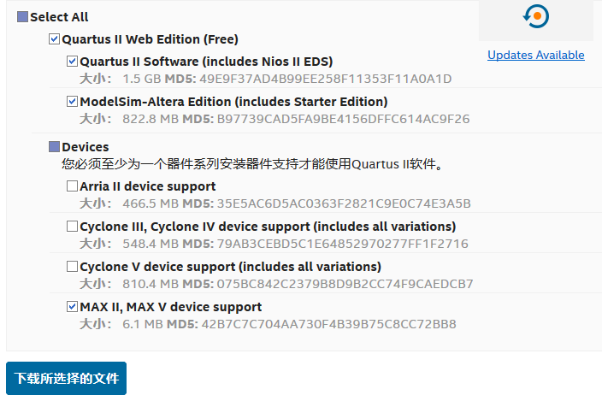
以安装Quartus II 13.1版本为例，应当下载的文件至少应当包括下图中打勾的文件。

Slide 11
verilog 功能描述常用以下三个手段来实现：
1、连续赋值语句（assign）
2、过程（always）：
阻塞赋值（=）
非阻塞赋值（<=）
if语句
case语句
3、元件例化

Slide 12
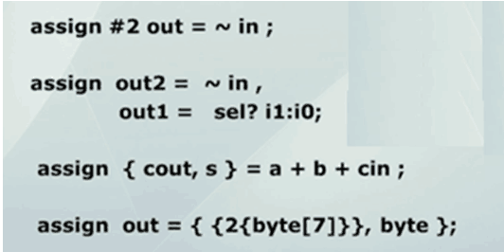
{ ，，}位拼接运算符

Slide 13
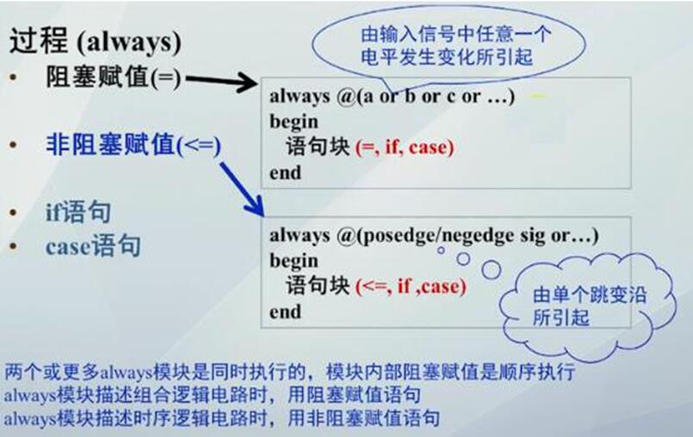

Slide 14
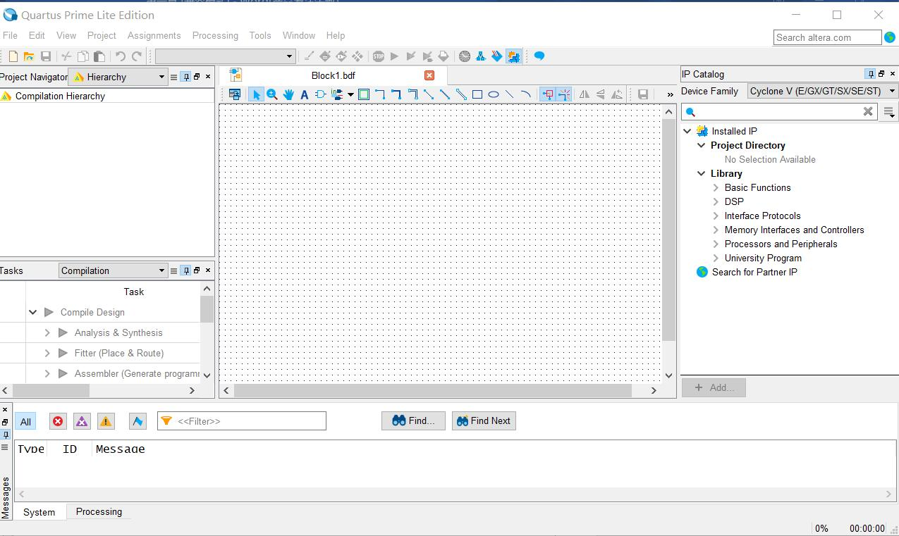

Slide 15
教材及参考书：
教 材：自编讲义
参考书：
[1] 《数字电子技术基础》（第六版），阎石主编，高等教育出版社
[2] 《verilog数字系统设计教程》（第4版），夏宇闻主编，北京航空航天出版社
[3] 《Verilog hdl与FPGA数字系统设计》，罗杰主编，机械工业出版社
[4] 《 Digital Design: A Systems Approach》 美William James Dally等著 剑桥大学出版社，2012

Slide 16
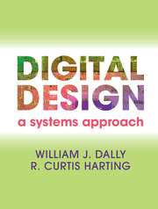
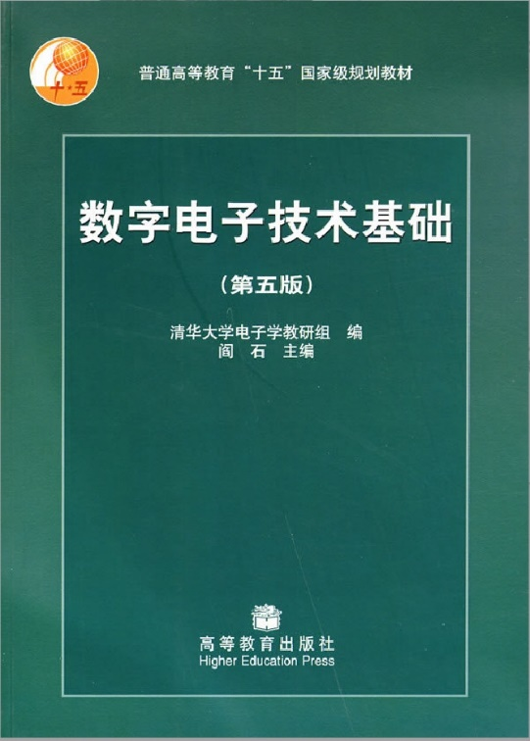
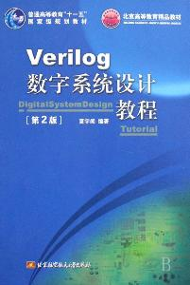
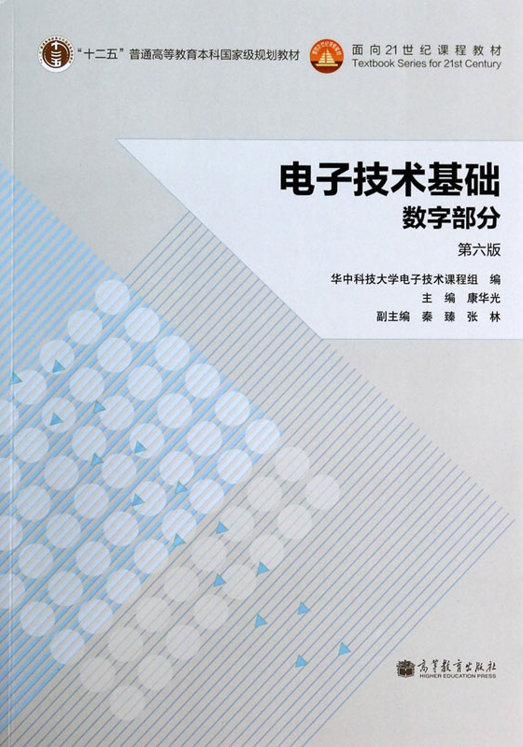
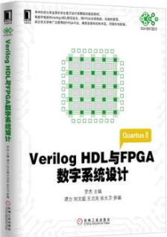
Teaching Material

Slide 17
课程考察方式
总评成绩 = 课间实验 + 作业 + 课堂测试 +期末考试
课间实验占总评成绩的20%
平时作业、课堂测试各占总评成绩的10%
期末考试占总评成绩的60%

Slide 18
1
课程简介
2
数字信号的基本概念
3
数字系统与集成电路
4
Verilog硬件描述语言
5
数字系统设计方法

Slide 19
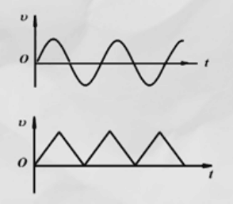
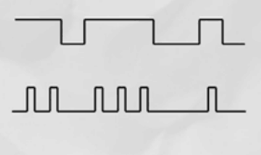
数字量和模拟量 数字信号和模拟信号 数字电路和模拟电路
模电和数电在工作信号、研究的对象、分析和
设计的方法以及所用的数学工具方面均不相同。

Slide 20
数字系统的优越性：
稳定可靠、精度更高、易于设计、灵活性更高、功能性更强。
在现代电子系统中，模拟电路一般被限制在系统的外围接口，主要用于信号的调制和信号的变换。

Slide 21
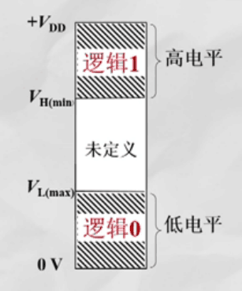
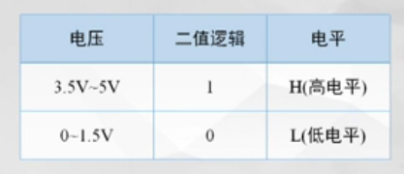
数字信号用0和1两个数码来表示，
0和1两个数码在电路中用高低电平来表示。
5V供电的CMOS器件的逻辑
电平对应的高低电压范围：

Slide 22
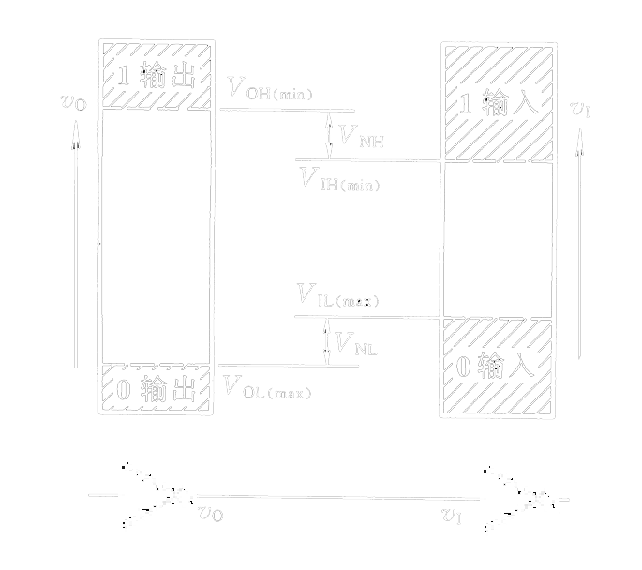

Slide 23
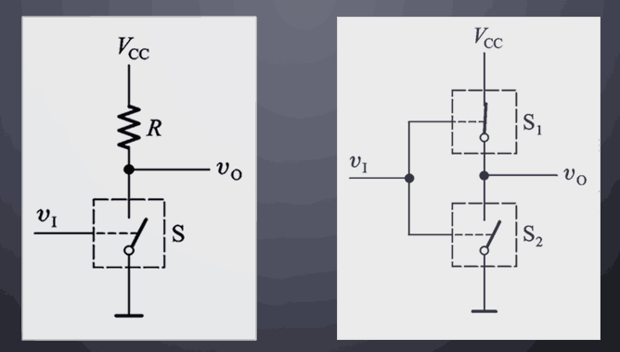
高低电平的电路实现

Slide 24
1
课程简介
2
数字信号的基本概念
3
数字系统与集成电路
4
Verilog硬件描述语言
5
数字系统设计方法

Slide 25
电子系统所包含的知识点及相互关系
信号的
提取
→
信号的（预）处理
→
信号的加工
信号的
执行
→
传感器
接收器
信号发生器
放大器
滤波器
阻抗变换
采样保持
信号转换
运算电路
比较器
功率放大
执行机构

Slide 26
信号的
预处理
↓
A/D转换
→
数字系统
→
D/A转换
↓
信号执行机构

Slide 27
计算机
→
电路板
↓
芯片
↓
模块
↓
电路单元
↓
晶体管
←
门电路

Slide 28
数字系统（集成电路）的发展历史
集成电路（integrated circuit）是数字系统的基本单元，
集成电路的发展是以电子器件的发展为基础的。
元器件的发展过程：
1947年，晶体管诞生
1958年，出现集成电路
1969年，大规模集成电路
1975年，超大规模集成电路
20世纪80年代，PLD（PAL、GAL、EPLD、CPLD、
ispPLD、FPGA）迅速发展。
——PsoC（片上可编程系统）

Slide 29
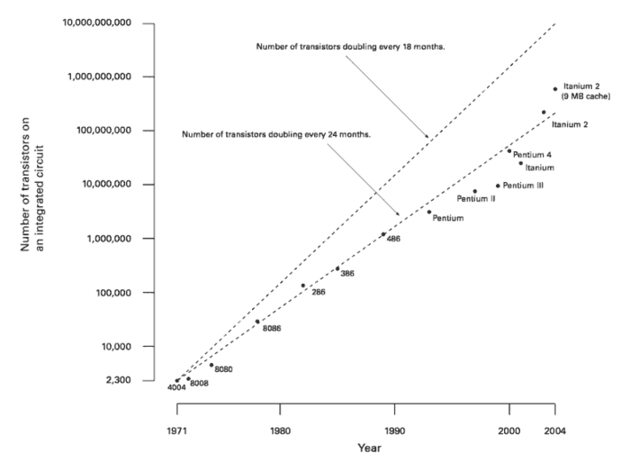
摩尔定律：1965年，电子学期刊上，摩尔发表一篇文章，文中他预计半导体器件的集成度将以18到24个月翻一倍的速度增长。
Notes:
世界集成电路发展历史
1947年：美国贝尔实验室的约翰·巴丁、布拉顿、肖克莱三人发明了晶体管，这是微电子技术发展中第一个里程碑；
集成电路
1950年：结型晶体管诞生
1950年： R Ohl和肖克莱发明了离子注入工艺
1951年：场效应晶体管发明
1956年：C S Fuller发明了扩散工艺
1958年：仙童公司Robert Noyce与德仪公司基尔比间隔数月分别发明了集成电路，开创了世界微电子学的历史；
1960年：H H Loor和E Castellani发明了光刻工艺
1962年：美国RCA公司研制出MOS场效应晶体管
1963年：F.M.Wanlass和C.T.Sah首次提出CMOS技术，今天，95%以上的集成电路芯片都是基于CMOS工艺
1964年：Intel摩尔提出摩尔定律，预测晶体管集成度将会每18个月增加1倍
1966年：美国RCA公司研制出CMOS集成电路，并研制出第一块门阵列（50门），为现如今的大规模集成电路发展奠定了坚实基础，具有里程碑意义
1967年：应用材料公司（Applied Materials）成立，现已成为全球最大的半导体设备制造公司
1971年：Intel推出1kb动态随机存储器（DRAM），标志着大规模集成电路出现
1971年：全球第一个微处理器4004由Intel公司推出，采用的是MOS工艺，这是一个里程碑式的发明
1974年：RCA公司推出第一个CMOS微处理器1802
1976年：16kb DRAM和4kb SRAM问世
1978年：64kb动态随机存储器诞生，不足0.5平方厘米的硅片上集成了14万个晶体管，标志着超大规模集成电路（VLSI）时代的来临
1979年：Intel推出5MHz 8088微处理器，之后，IBM基于8088推出全球第一台PC
1981年：256kb DRAM和64kb CMOS SRAM问世
1984年：日本宣布推出1Mb DRAM和256kb SRAM
1985年：80386微处理器问世，20MHz
1988年：16M DRAM问世，1平方厘米大小的硅片上集成有3500万个晶体管，标志着进入超大规模集成电路（VLSI）阶段
1989年：1Mb DRAM进入市场
1989年：486微处理器推出，25MHz，1μm工艺，后来50MHz芯片采用 0.8μm工艺
1992年：64M位随机存储器问世
1993年：66MHz奔腾处理器推出，采用0.6μm工艺
1995年：Pentium Pro, 133MHz，采用0.6-0.35μm工艺；集成电路
1997年：300MHz奔腾Ⅱ问世，采用0.25μm工艺
1999年：奔腾Ⅲ问世，450MHz，采用0.25μm工艺，后采用0.18μm工艺
2000年：1Gb RAM投放市场
2000年：奔腾4问世，1.5GHz，采用0.18μm工艺
2001年：Intel宣布2001年下半年采用0.13μm工艺。
2003年：奔腾4 E系列推出，采用90nm工艺。
2005年：intel 酷睿2系列上市，采用65nm工艺。
2007年：基于全新45纳米High-K工艺的intel酷睿2 E7/E8/E9上市。
2009年：intel酷睿i系列全新推出，创纪录采用了领先的32纳米工艺，并且下一代22纳米工艺正在研发。
2015年：14nm

Slide 30
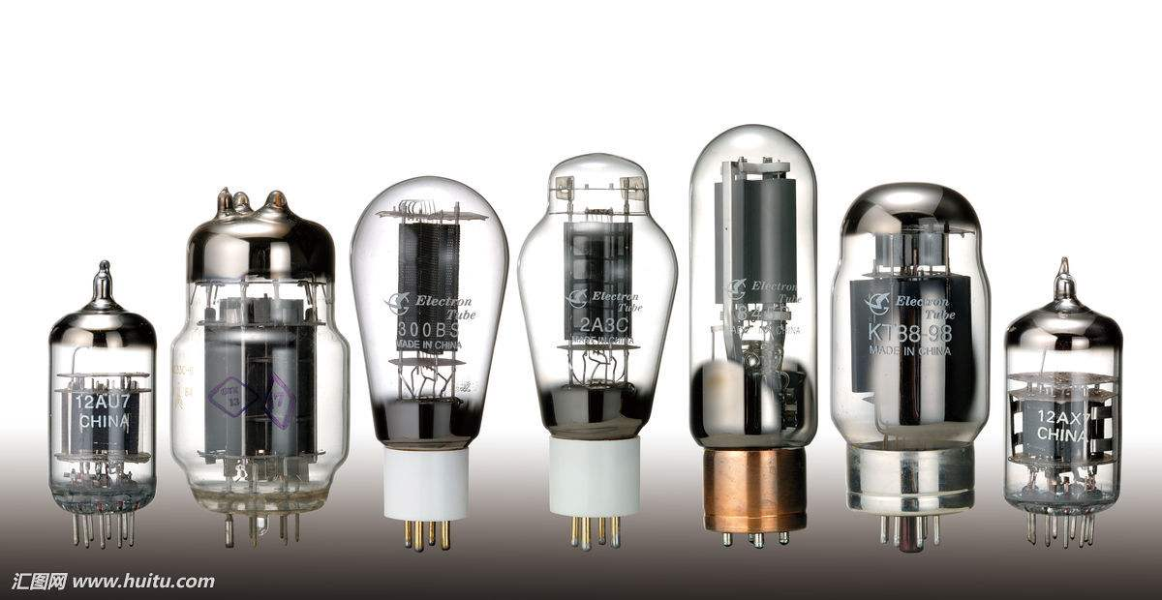
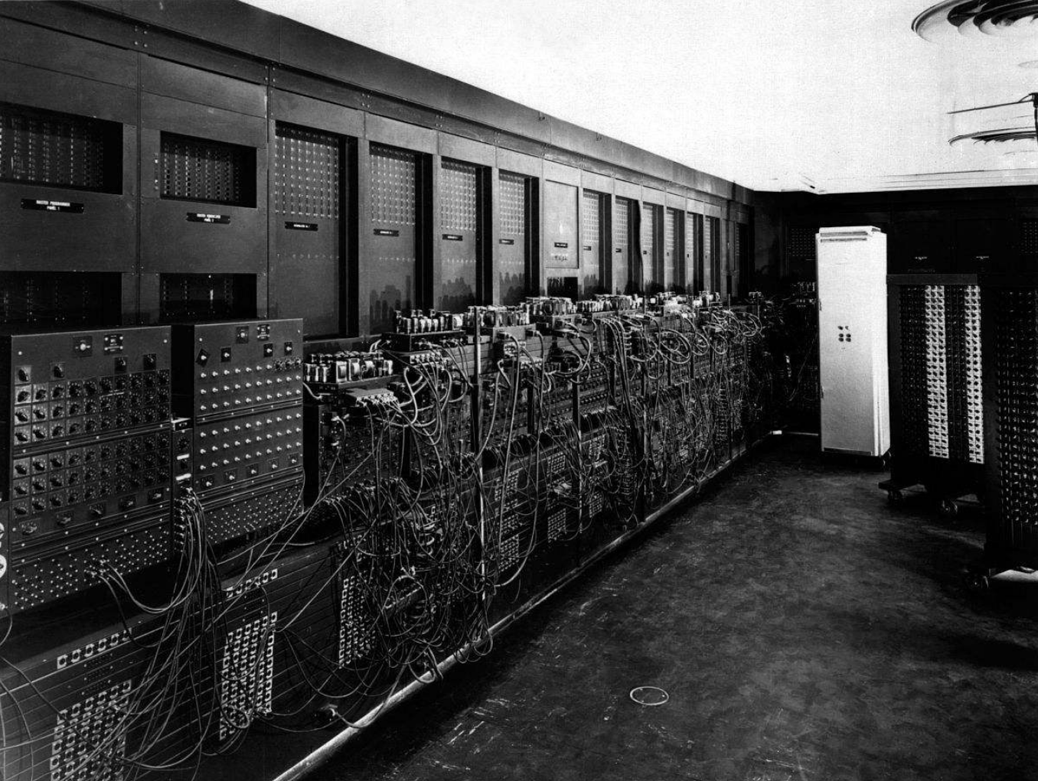
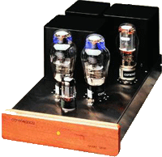
数字系统（集成电路）的发展历史

Slide 31
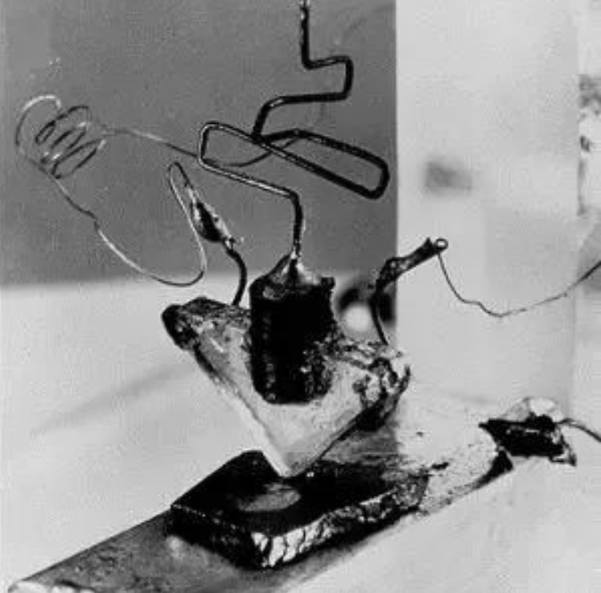
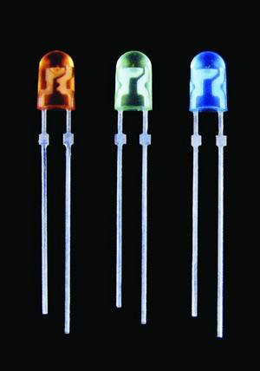
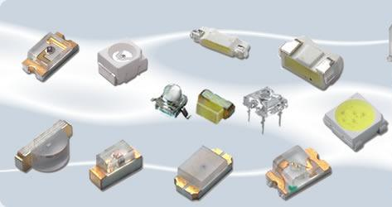
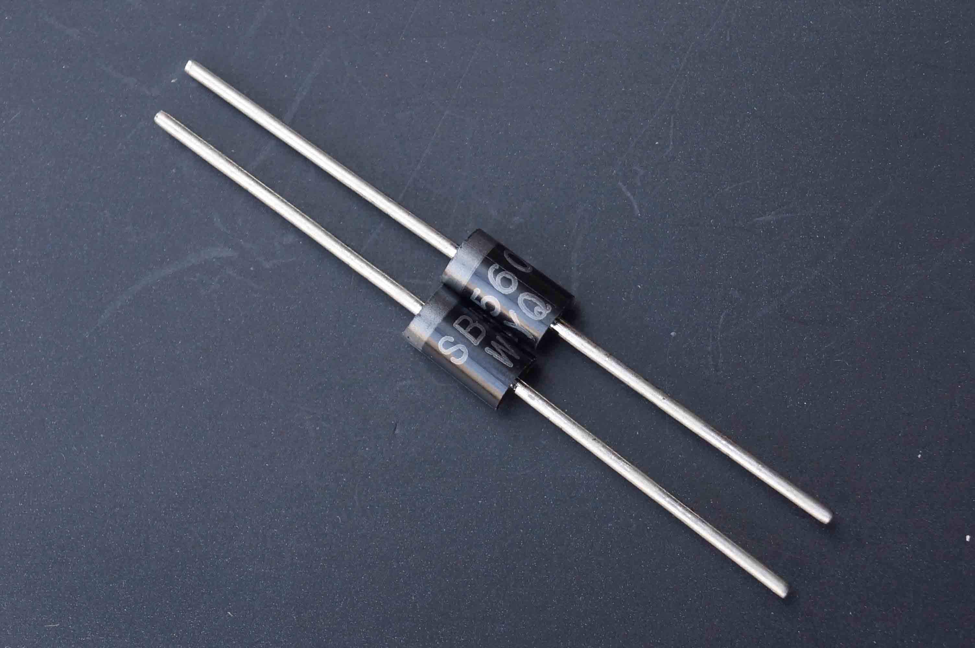
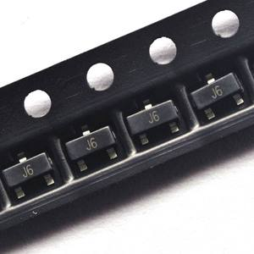
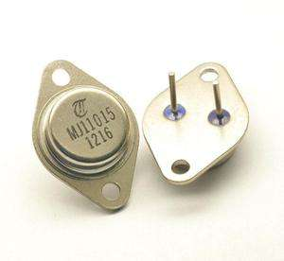
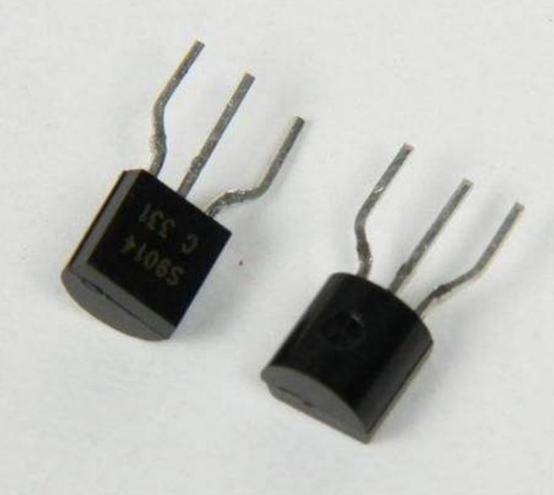
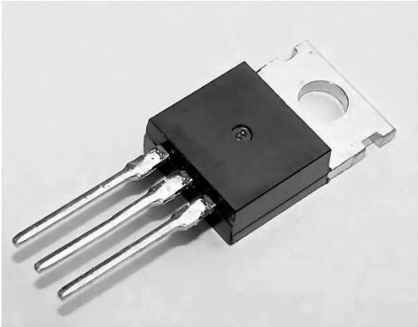
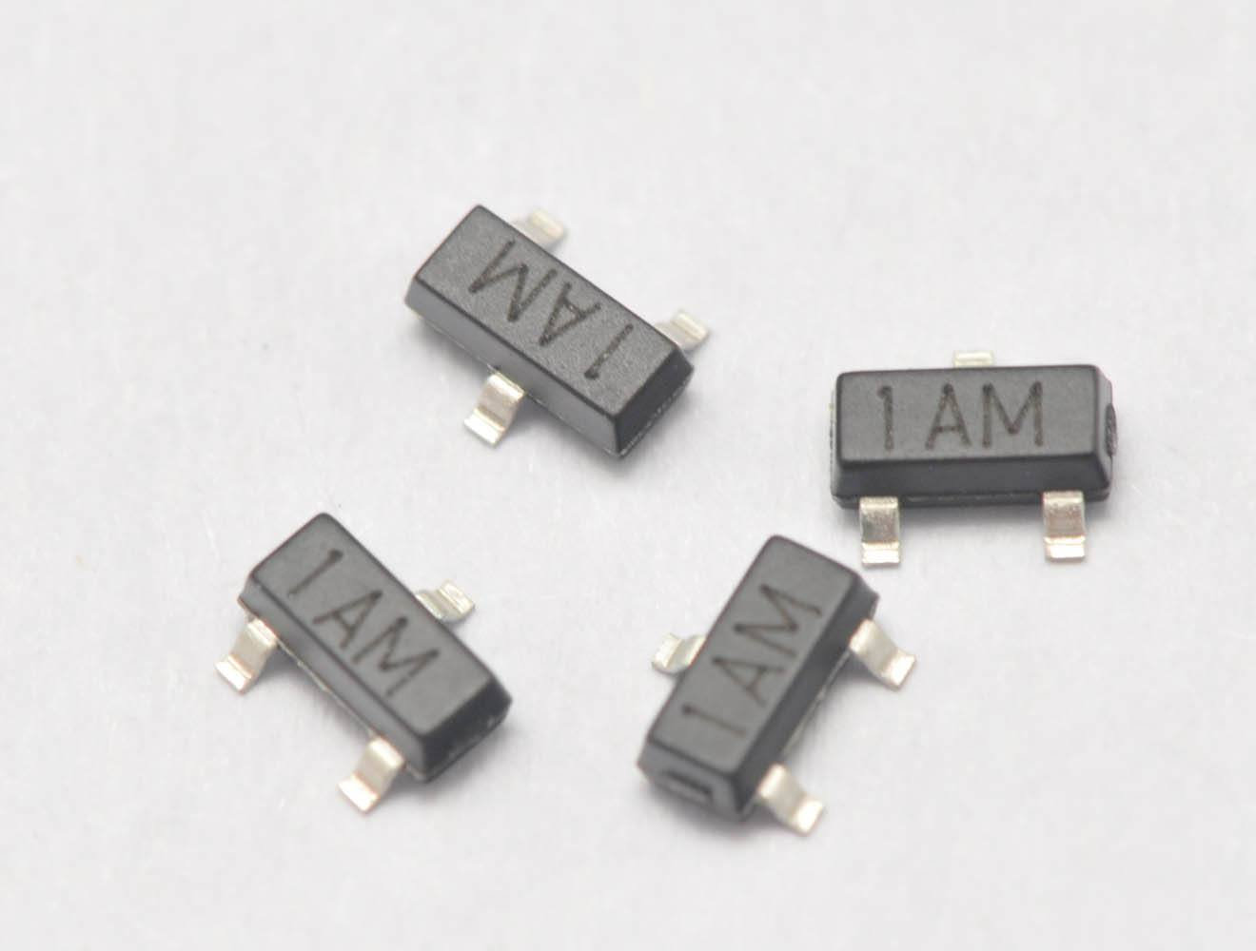

Slide 32
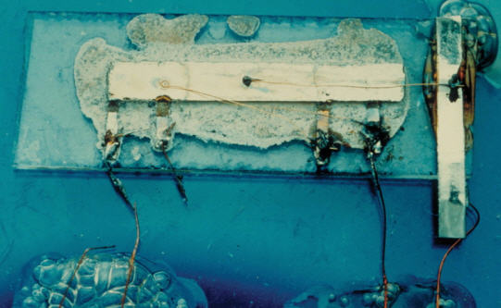
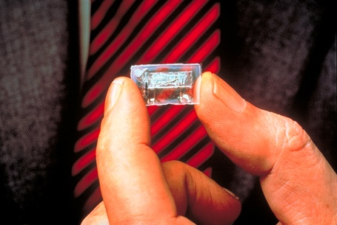
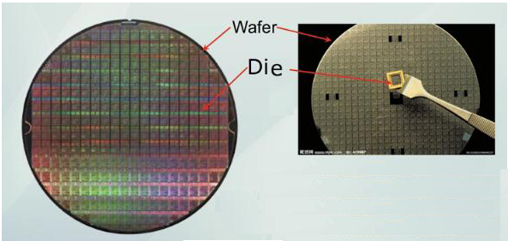

Slide 33
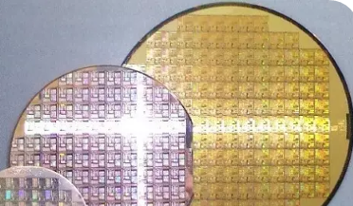
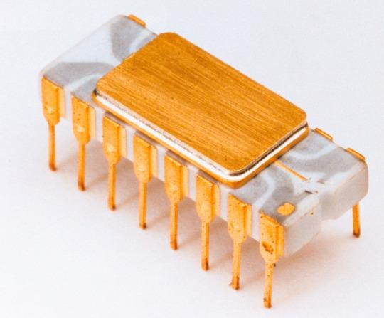
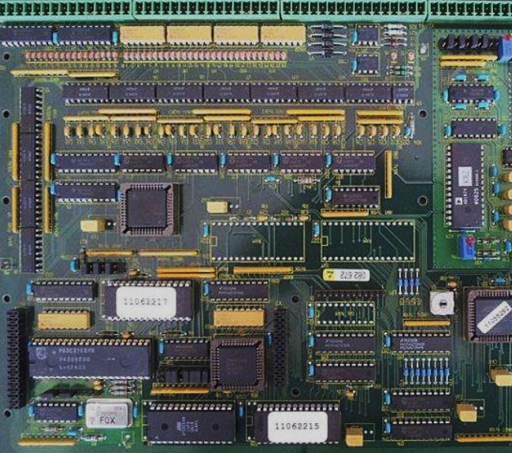
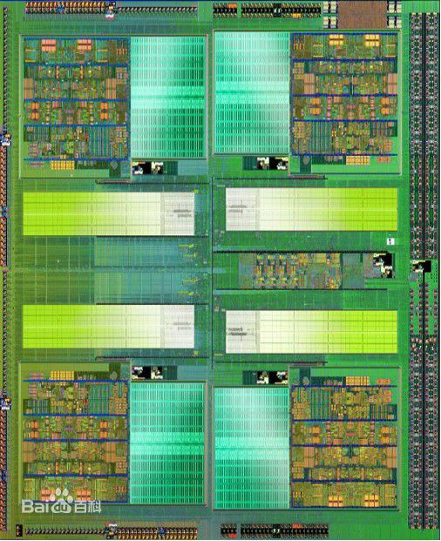
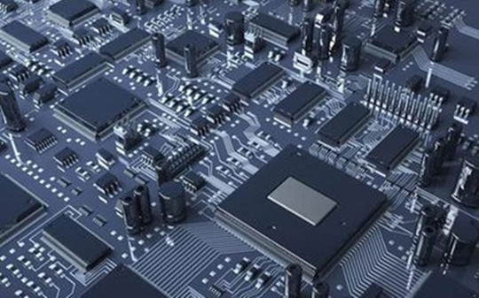

Slide 34
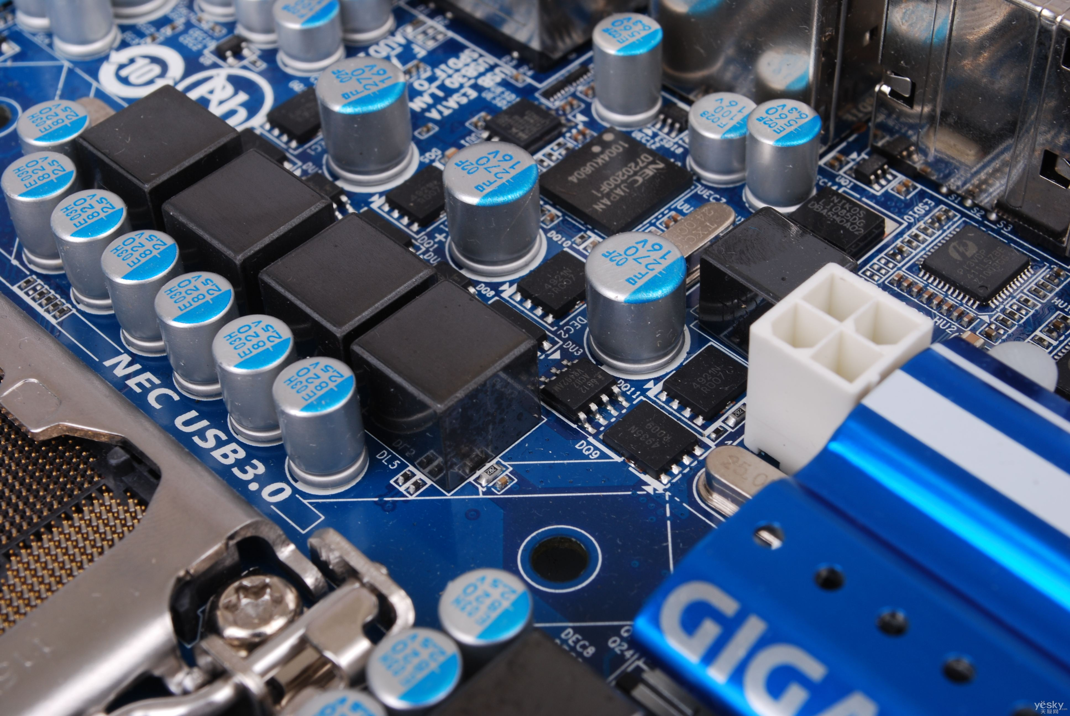
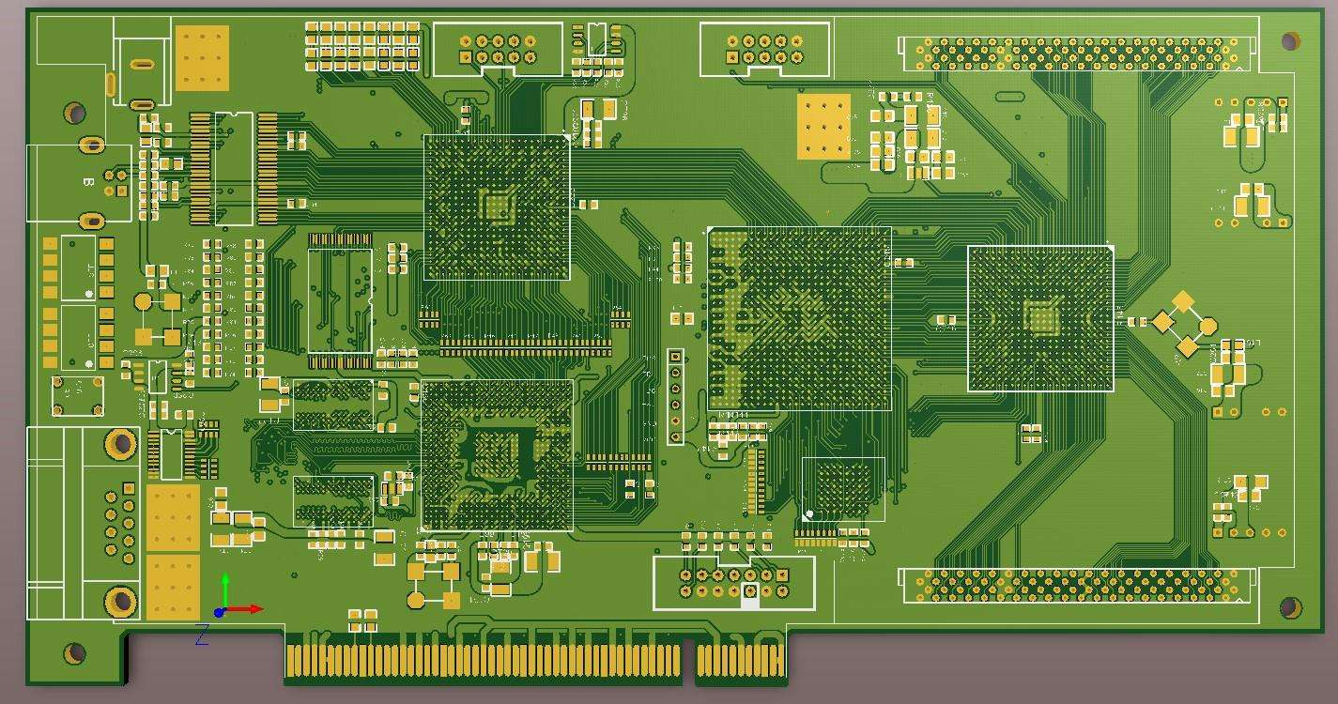
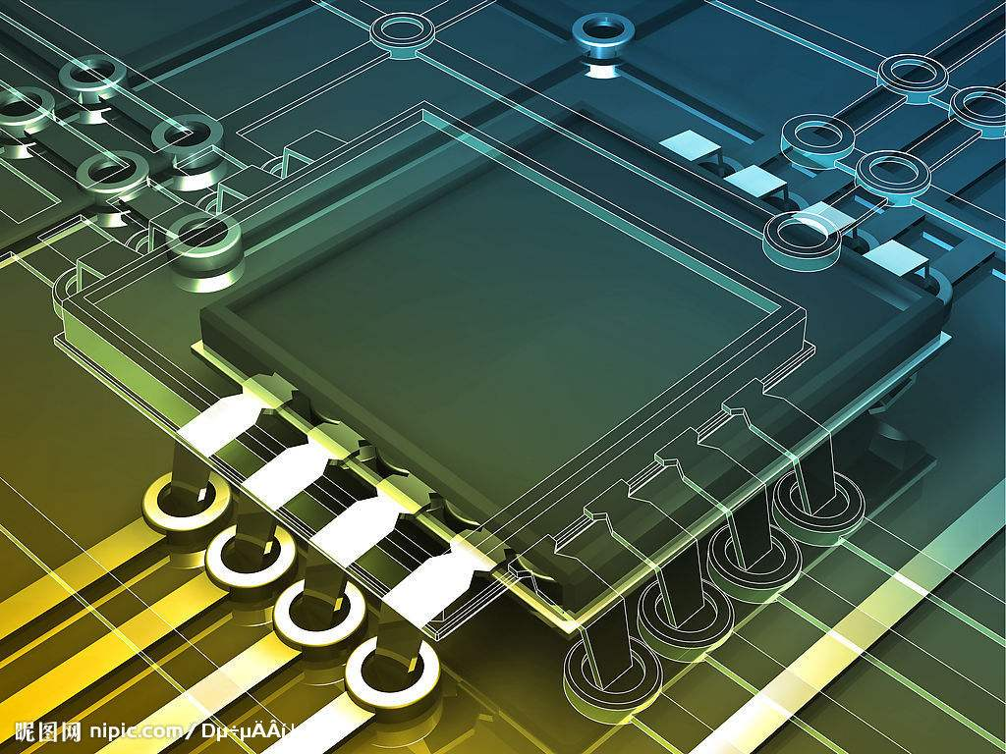
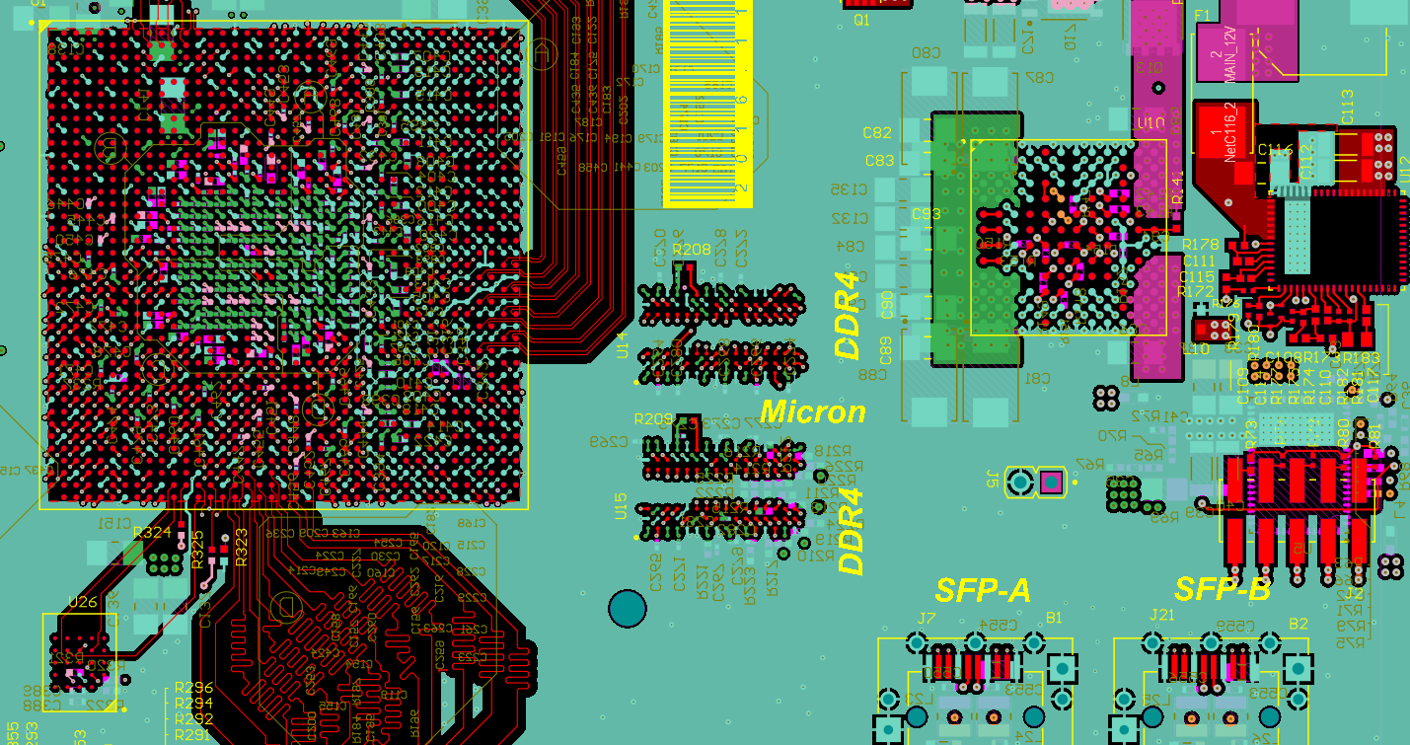
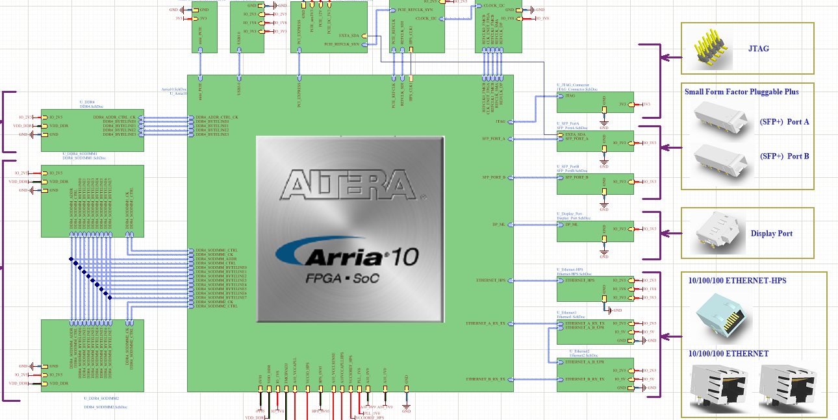
PCB

Slide 35
1
课程简介
2
数字信号的基本概念
3
数字系统与集成电路
4
Verilog硬件描述语言
5
数字系统设计方法

Slide 36
Verilog硬件描述语言
硬件描述语言是一种用于数字系统设计的语言,主要用于编写设计文件，在EDA工具中建立电路模型。通过对电路结构或功能行为的描述，可以在不同的抽象层次对电路进行逐层描述，用一系列分层次的模块来表示极其复杂的数字电路系统。
VHDL和Verilog HDL是世界上应用最多的两种硬件描述语言， Verilog HDL语言更适合有C语言基础的人学习入门，所以本课程采用Verilog HDL语言。

Slide 37
Verilog HDL对数字系统的结构和功能进行描述时，有五种不同级别的抽象：系统级、算法级、RTL级、门级、开关级，前四种是数字系统设计者必须掌握的方法。
Verilog HDL采用模块化的结构，以模块集合的形式来描述数字电路系统。模块(module)是Verilog HDL语言中描述电路的基本单元。模块对应硬件上的逻辑实体，描述这个实体的功能或结构，以及它与其他模块的接口。它所描述的可以是简单的逻辑门，也可以是功能复杂的系统。

Slide 38
特别提醒：
verilog语言是设计硬件电路的，最后都要转换为实际的电路，下载进FPGA或者CPLD之后，会生成电路。所以每一个模块的verilog代码都是和实际电路模块相对应的。
建议：阅读、使用、练习、理解、总结。
阅读代码的意义：
1）参考前人的经验
2）熟悉常见电路的描述方法
读懂代码的前提：
1）熟悉基本语法
2）熟悉常用逻辑电路（更重要）

Slide 39
多数表决器的设计
有三位同学参加投票表决，每人手里有一个按键，两人以上同意（按键按下）则通过（指示灯亮），否则不通过（指示灯不亮），试使用逻辑门器件搭建电路，完成多数表决功能。
要求：列真值表、计算输出逻辑表达式并化简。
板书：逻辑问题抽象、列真值表、写表达式

Slide 40
module< 模块名＞（＜端口列表＞）
＜端口定义＞
＜内部信号定义＞
＜功能描述＞
end module
模块的结构
//------------------------------------
// 多数表决器
//------------------------------------
module Majority(a, b, c, out) ;
input a, b, c ;
output out ;
assign out = (a & b)|(a & c)|(b & c) ;
endmodule
声明模块的名字：Majority
声明输出输入端口
输入输出端口列表
功能描述

Slide 41
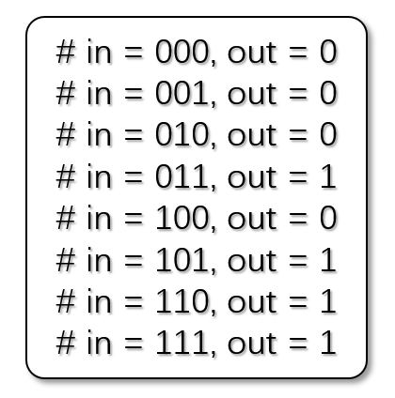
为了测试设计代码正确与否，需提供激励信号，
观测输出信号。搭建一个测试平台，testbench。
module test_Majority ;
reg [2:0] count ; // input - three bit counter
wire out ; // output of majority
// 实例化多数表决器
Majority m(count[0],count[1],count[2],out) ;
// 生成3输入变量的8个输入取值
initial begin
count = 3'b000 ;
repeat (8) begin
#100
$display("in = %b, out = %b",count,out) ;
count = count + 3'b001 ;
end
end
endmodule

Slide 42
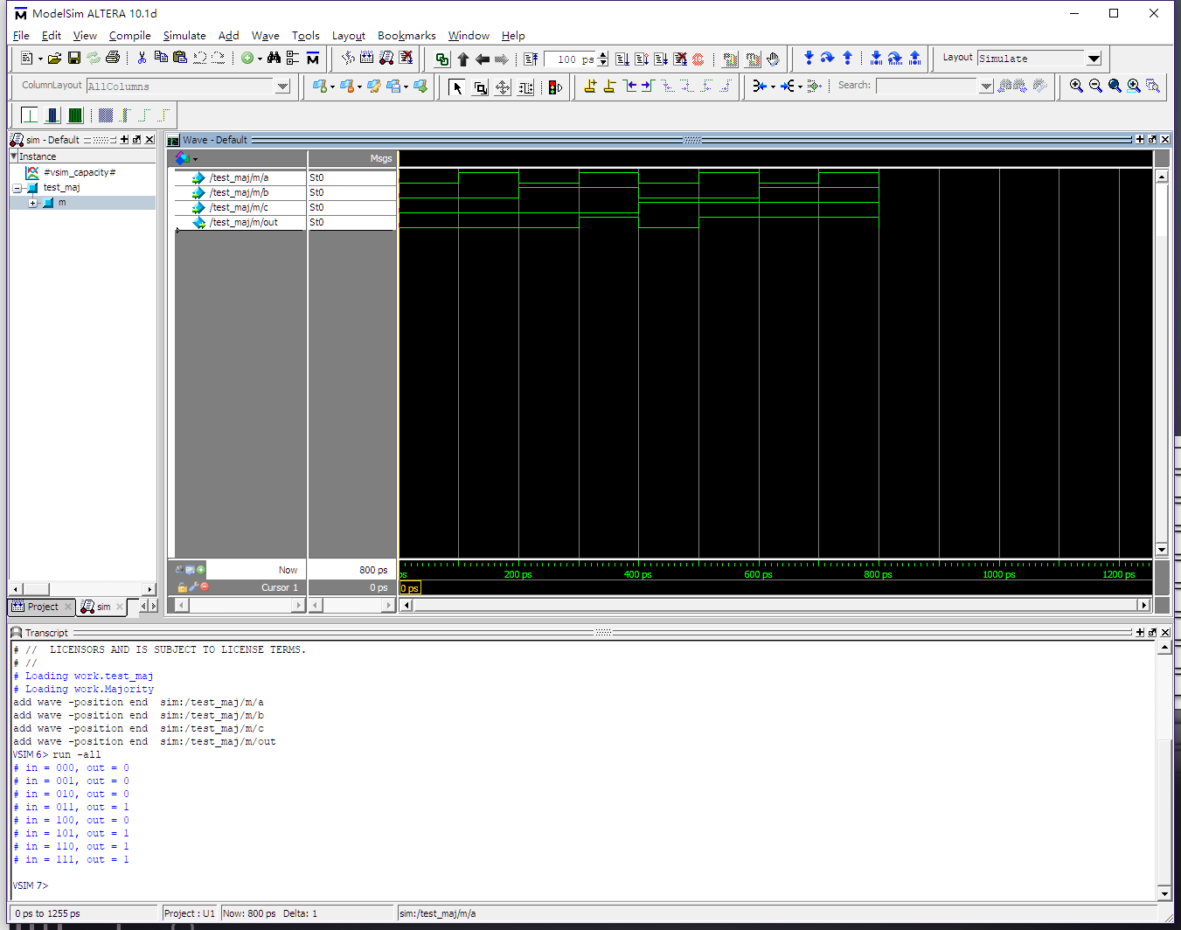

Slide 43
1
课程简介
2
数字系统与集成电路
3
数字信号与基本概念
4
Verilog硬件描述语言
5
数字系统设计方法

Slide 44
传统设计方法：采用各种功能固定的通用中、小规模集成电路设计。
现代设计方法：利用硬件描述语言对数字电路的行为进行建模，利用EDA软件对电路进行优化和仿真，然后使用逻辑综合工具将设计转换成物理实现的网表文件，最后用PLD或ASIC完成数字系统。
三个特点：分层设计、自顶向下、模块化

Slide 45
仿真工具：验证代码是否能够完成我们预期的功能
综合工具：把代码变成具体的物理可实现的电路。
本课程用的是：
Modelsim
QuartusⅡ

Slide 46
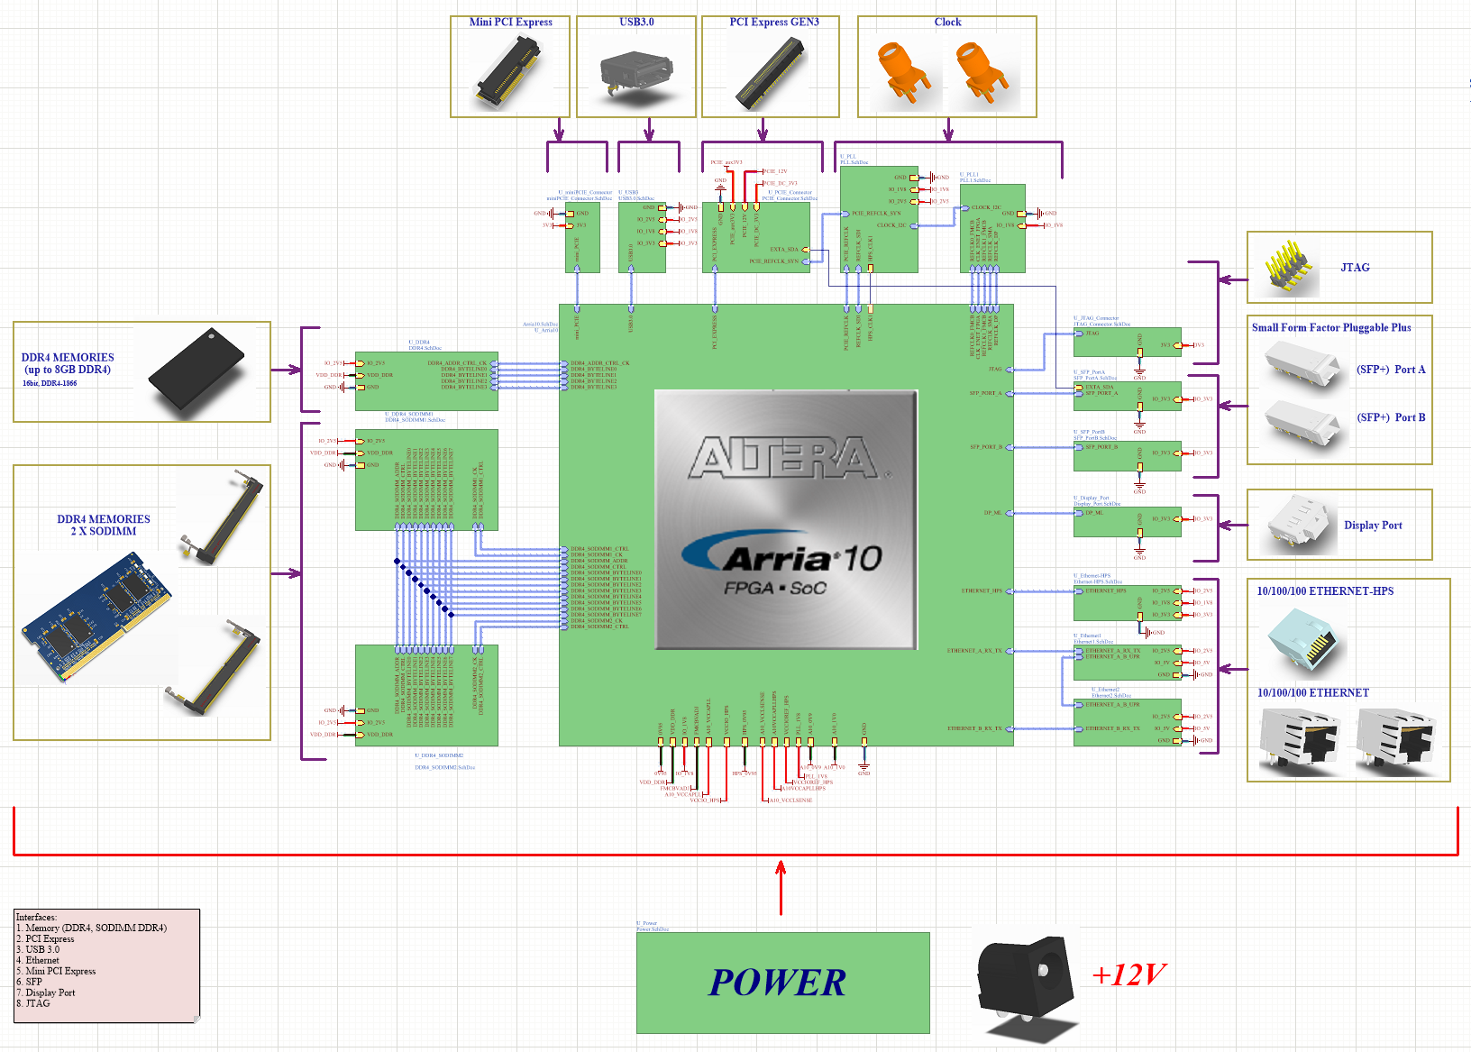
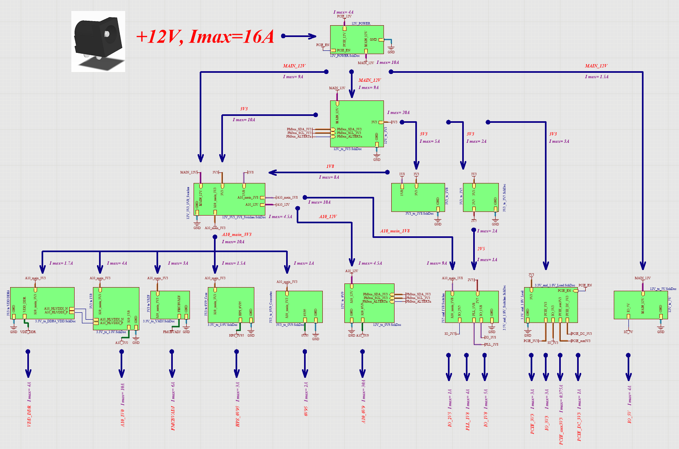
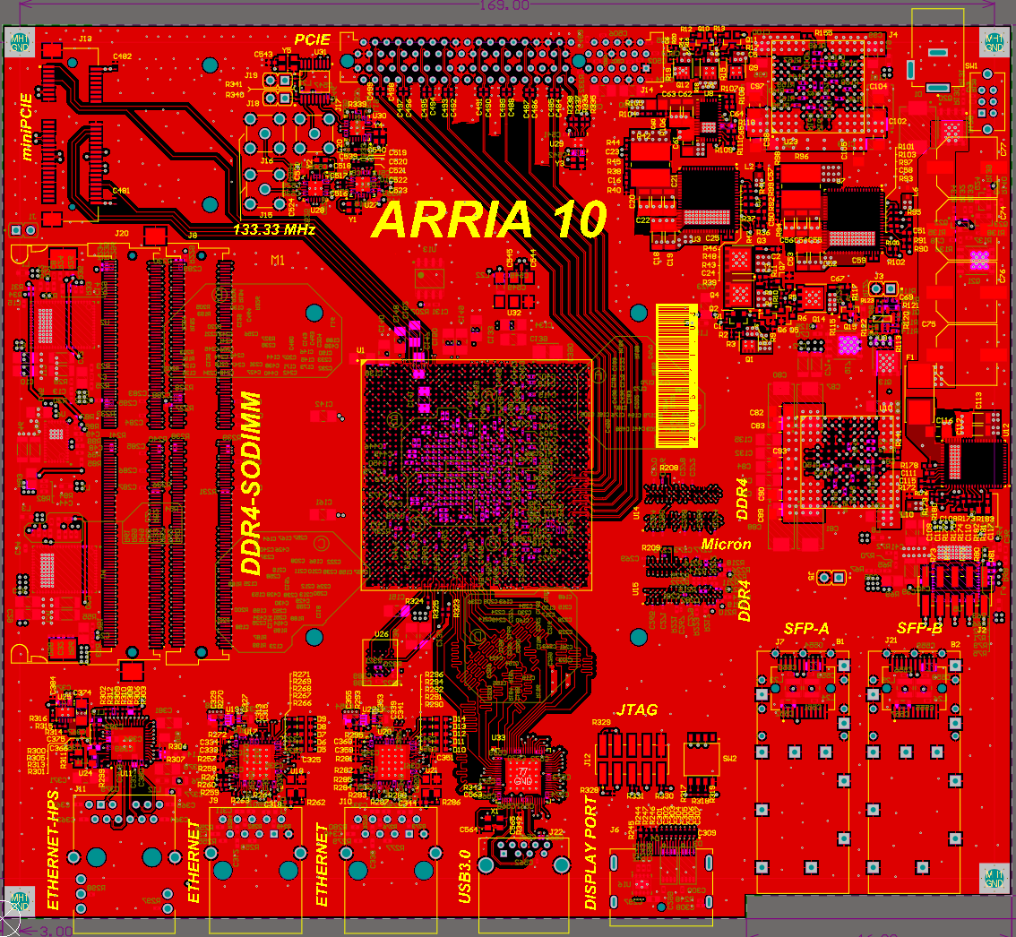
Design Process — Top-down
Top level Sub Module
PCB

Slide 47
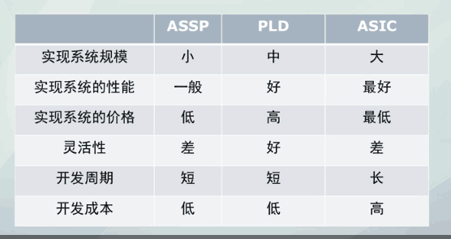
集成电路的实现方法：

